Slide 1
Engenharia de Software II
Aula 03 – Diagrama de Casos de Uso, Atividade e Colaboração

Slide 2
Conteúdo
Definição de Casos de Uso;
Objetivo de Casos de Uso;
Formato de Casos de Uso;
Componentes do Diagrama de Casos de Uso;
Aspectos a Considerar;
Fluxos de Eventos;
Passos Essenciais na Elaboração de Diagrama de Casos de Uso.

Slide 3
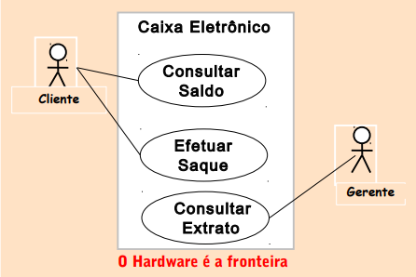
Casos de Uso
Os casos de uso referem-se aos serviços ou processos de negócio que podem ser utilizados de alguma maneira pelos usuários do sistema, como emitir um relatório ou comprar um produto.
Os casos de uso são utilizados para expressar e documentar o comportamento ou funções do sistema.
Um modelo de casos de uso é composto pelo diagrama de casos de uso e a documentação dos elementos do modelo.
Consultar Saldo
Breve descrição
Fluxo de Eventos
Efetuar Saque
Breve descrição
Fluxo de Eventos
Consultar Extrato
Breve descrição
Fluxo de Eventos

Slide 4
O que é um Caso de Uso?
É um conjunto de ações necessárias para produzir um resultado observável de valor, com o objetivo de demonstrar o comportamento de uma organização ou sistema, através de interações com atores.
Seu conceito fundamental é a construção gráfica de um modelo com os processos de uma organização ou sistema.
O papel mais importante de um modelo de casos de uso é comunicar as funcionalidades e o comportamento de uma organização ou sistema aos clientes e às equipes de desenvolvimento.
Representa Quem faz O Que (interage) com o sistema, sem considerar o comportamento interno do sistema.
Deve ser definido através da descrição narrativa das interações que ocorrem entre os elementos externos e o sistema.

Slide 5
Objetivos dos Casos de Uso
Descrever os requerimentos funcionais do sistema de maneira consensual entre usuários e desenvolvedores de sistemas;
O propósito de um caso de uso de sistema é identificar e descrever uma funcionalidade de sistema, que apoia uma funcionalidade de negócio;
Fornecer uma descrição consistente e clara sobre as responsabilidades que devem ser cumpridas pelo sistema, além de formar a base para a fase de desenho;
Oferecer as possíveis situações do mundo real para o teste do sistema.

Slide 6
Casos de Uso: Formato
Alguns formatos conhecidos são:
Descrição numerada;
Descrição contínua;
Descrição narrativa particionada.

Slide 7
Descrição Numerada
Cliente insere seu cartão no caixa eletrônico.
Sistema apresenta solicitação de senha.
Cliente digita senha.
Sistema exibe menu de operações disponíveis.
Cliente opta por realizar um saque.
Sistema requisita quantia a ser sacada.
Cliente retira a quantia e o recibo.

Slide 8
Descrição Contínua
O Cliente chega ao caixa eletrônico e insere o seu cartão. O Sistema requisita a senha do Cliente. Após o Cliente fornecer sua senha e esta ser validada, o Sistema exibe as opções de operações possíveis. O Cliente opta por realizar um saque. Então o Sistema requisita o total a ser sacado. O Sistema fornece a quantia desejada e imprime o recibo para o Cliente.

Slide 9
Narrativa Particionada
Cliente | Sistema
Insere seu Cartão no Caixa Eletrônico
 | Apresenta Solicitação de Senha
Digita a Senha
 | Exibe Menu de Operações Disponíveis
Solicita Realização do Saque
 | Requisita a Quantidade a ser Sacada
Retira a Quantia Recebida

Slide 10
Aplicação do Casos de Uso
Modelagem do Negócio | Requisitos | Análise do Projeto | Implementação | Teste | Distribuição
Diagrama de Casos de Uso de Negócio | Diagrama de Casos de Uso de Sistema

Slide 11
Casos de Uso – Negócio e Sistema
Casos de Uso de Negócio ­
É um levantamento rápido e conciso das principais funcionalidades do negócio para o qual o sistema será projetado. ­
Subsidia a identificação e definição dos requisitos do sistema.
Casos de Uso de Sistema ­
O propósito de um caso de uso de sistema é identificar e descrever uma funcionalidade de sistema, que apoia uma funcionalidade de negócio.

Slide 12
Componentes do Diagrama de Casos de Uso
Ator | Do Negócio | De Sistema
Caso de Uso
Associação
Sistema/Organização (Contexto ou Fronteira

Slide 13
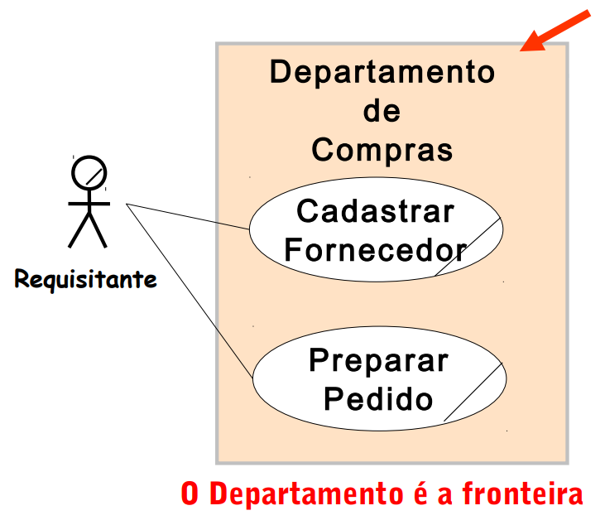
Casos de Uso de Negócio

Slide 14
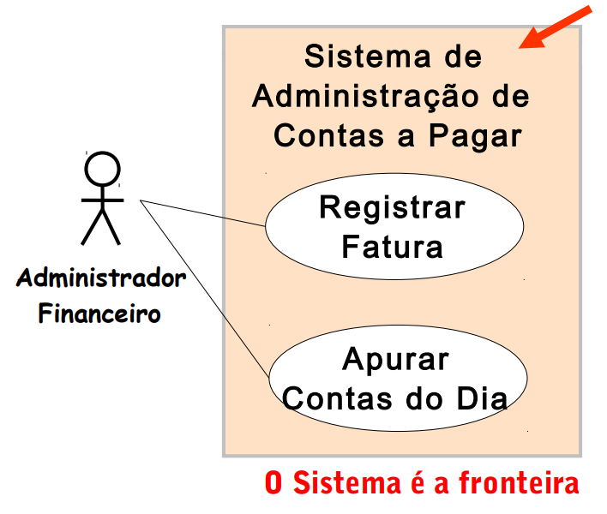
Casos de Uso de Sistema

Slide 15
Ator
Um ator é um agente que interage com o sistema ou com o negócio em estudo.
O termo interage significa que um ator troca (envia e/ou recebe) informações com o sistema.
Tudo o que interage com o sistema ou negócio é conceitualmente definido como um ator.
O Ator corresponde a um papel representado em relação ao sistema. ­ Portanto uma mesma pessoa pode realizar dois papéis ao mesmo tempo.

Slide 16
Exemplos Práticos
Pessoas (Empregado, Cliente, Gerente, Almoxarife, Vendedor, etc).
Organizações (Empresa Fornecedora, Agência de Impostos, Administradora de Cartões, etc).
Outros Sistemas (Sistema de Cobrança, Sistema de Estoque de Produtos, etc).
Equipamentos (Leitora de código de barras, Sensor, etc).

Slide 17
Casos de Uso
Casos de uso são representados através de uma elipse, identificados com um nome.
A nomeação de um caso de uso inicia-se por um verbo.
A representação gráfica de uma associação corresponde a uma linha sólida, ligando o caso de uso ao ator e vice-versa.
É uma descrição completa de uma sequência de interações.

Slide 18
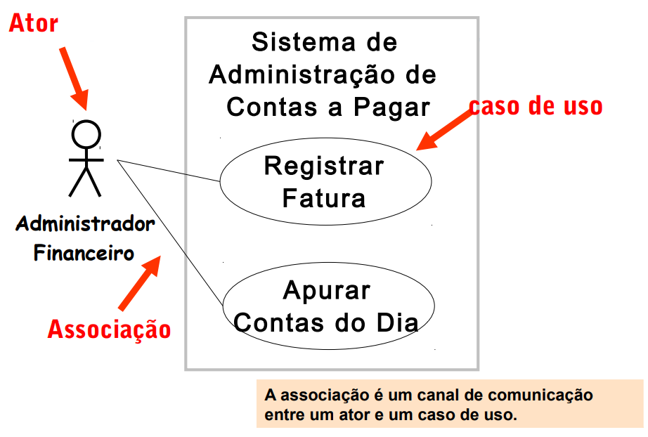
Linha de Comunicação

Slide 19
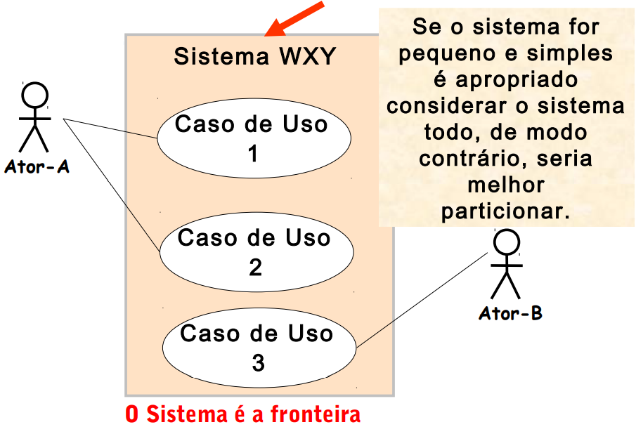
Casos de Uso - Fronteiras

Slide 20
Associação entre Casos de Uso
Além das ligações entre atores e casos de uso, existem vários tipos de associações entre casos de uso, tais como: inclusão, extensão e generalização. ­
<INCLUDE> ­
A associação de inclusão é representada graficamente por uma seta tracejada com a ponta aberta, que parte do caso de uso base e contém o estereótipo <INCLUDE>. ­
Este tipo de associação ocorre quando há uma parte do comportamento que é semelhante em mais de um caso de uso e tenta-se evitar a descrição deste comportamento em cada caso de uso correspondente.
Por exemplo, tanto Analisar Riscos quanto Fechar Preço requerem que avalie o negócio. Então, cria-se um caso de uso Avaliar Negócio, que é utilizado pelos casos de uso citados.

Slide 21
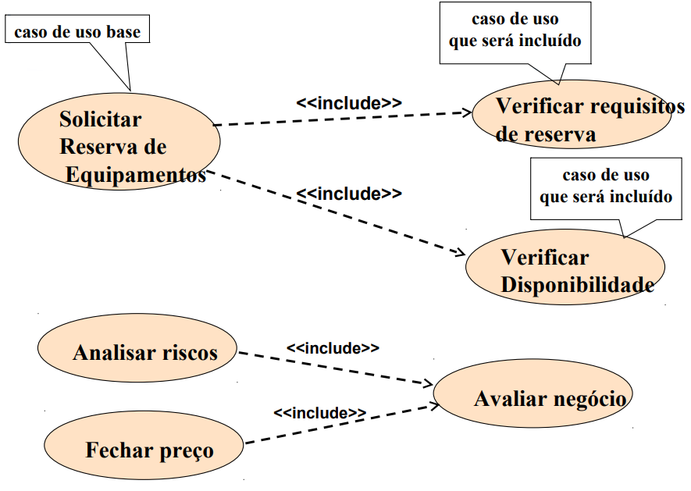
Casos de Usos - Include

Slide 22
Associações entre Casos de Uso
<EXTEND> ­
A associação de extensão é representada graficamente por uma seta tracejada com a ponta aberta, que contém o estereótipo <EXTEND>. ­
Este tipo de associação surge para tratar das situações inesperadas ou exceções. ­
Por exemplo, durante a execução do caso de uso Efetuar Venda, podemos estar realizando a venda para um cliente VIP. Nesse caso, será necessário um caso de uso que calcule o desconto para o cliente VIP. Da mesma forma, durante o pagamento pode haver um tipo de falha na autorização do cartão, sendo esta outra situação específica a tratar.
­ Note-se que ambos (desconto para cliente VIP e falha na autorização do cartão) são exceções, não formam parte do procedimento normal.

Slide 23
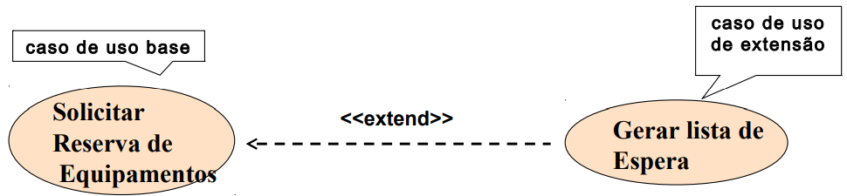
Casos de Uso - Extend

Slide 24
Associações entre Casos de Uso
GENERALIZAÇÃO ­
A associação de generalização é representada graficamente por uma linha sólida com uma única seta fechada, mas não preenchida. A seta parte do caso de uso mais específico em direção ao mais genérico. ­
Este tipo de associação ocorre quando existem casos de uso semelhantes, existindo uma hierarquia entre eles, isto é, existe um caso de uso genérico e casos de uso que mostram uma variação do caso genérico. ­
Por exemplo, Cadastrar Funcionário é um caso de uso cujo objetivo é registrar todos os dados dos funcionários, mas existe uma variação quando se trata de Cadastrar Professor, pois deve-se considerar alguns aspectos adicionais.

Slide 25
Casos de Uso - Generalização
CADASTRAR FUNCIONÁRIOS
CADASTRAR PROFESSOR

Slide 26
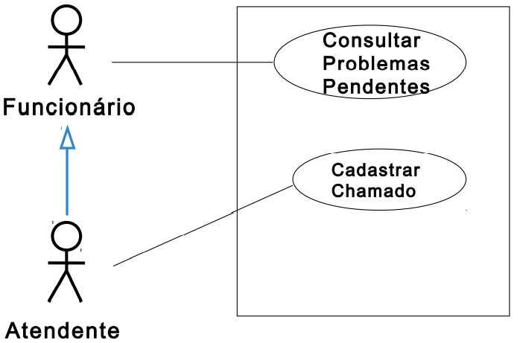
Generalização entre Atores

Slide 27
Aspectos a Considerar
Um dos aspectos mais perigosos é o abuso de <include> e <extend>
Um diagrama de caso de uso deve ser o mais simples possível. Detalhes devem ser deixados para outros diagramas, pois eles foram idealizados justamente com este objetivo.
A fronteira do negócio ou sistema é muito importante, pois ajuda a diminuir a complexidade do contexto global.
Conclusão: diagramas de caso de uso são ferramentas que nos ajudam a enxergar o todo por intermédio da constatação das responsabilidades que os usuários diretos têm.

Slide 28
Fluxos de Eventos
Um Fluxo Básico
Caminho feliz
Cenário de sucesso do início ao fim.
Fluxos Alternativos
Variantes regulares
Opções de caminhos que o usuário pode escolher
Fluxos de Exceção
Fluxos de tratamento de erros

Slide 29
Passos Essenciais na Elaboração de Diagramas de Casos de Uso
Estabelecer uma fronteira.
Identificar os casos de uso.
Identificar os atores correspondentes.

Slide 30
Diagrama de Atividade

Slide 31
Diagrama de Atividade - Introdução
Os caso de uso mostram o que o sistema deve fazer.
Os diagramas de atividade mostram como o fazer.
Mostram atividades de alto nível encadeadas que representam o processo a ocorrer no sistema.
São especialmente bons em modelar regras de negócio.
Os diagramas de atividade são os diagramas UML mais acessíveis:
usam símbolos similares aos usados na notação de fluxogramas.
São úteis para descrever processos para uma larga audiência.

Slide 32
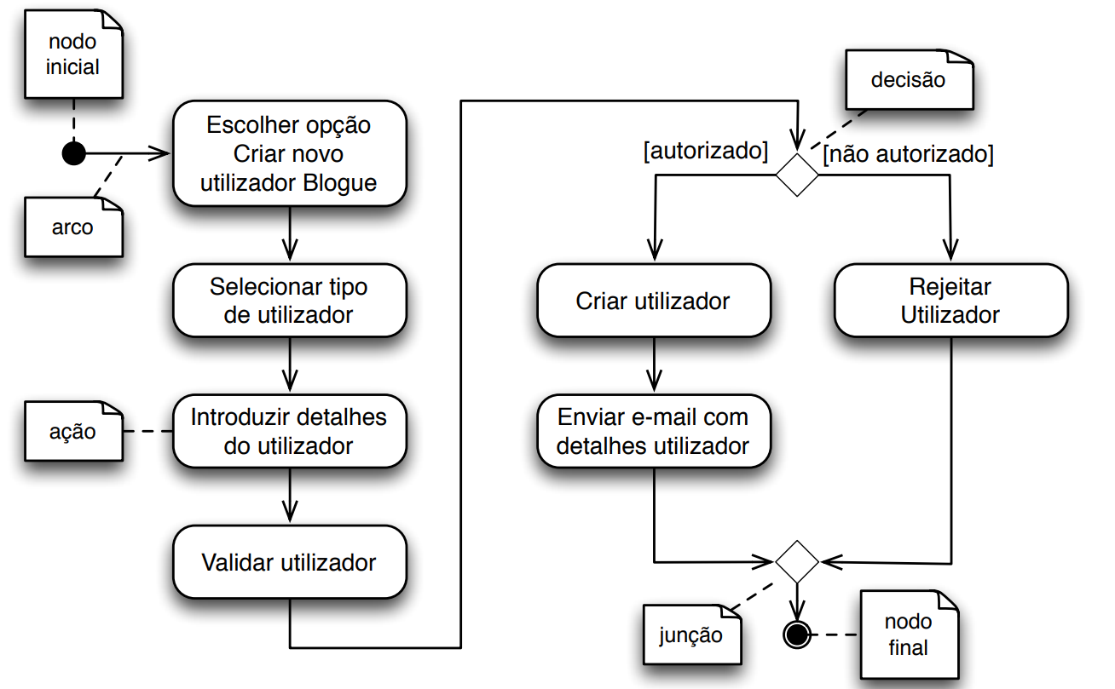
Exemplo

Slide 33
Atividade e Ações
Ações são passos ativos num processo (ou atividade);
Uma ação pode ser um cálculo, ou uma tarefa;
Não confundir atividade com ação, ao descrever um passo num diagrama de atividade, mas não são a mesma coisa;
A atividade é o processo a ser modelado;
Uma atividade pode ser colocada dentro de um quadro de atividade, juntamente com o nome da atividade;
O quadro de atividade é opcional, e é útil quando se pretende mostrar mais que uma atividade no mesmo diagrama;

Slide 34
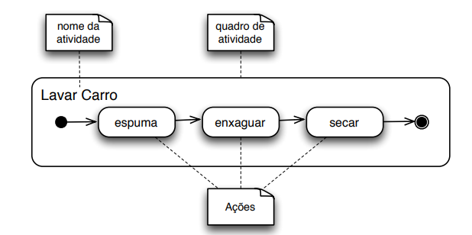
Atividade e Ações - Exemplo

Slide 35
Decisões e Junções
As decisões são usadas quando precisa de executar uma sequência de ações diferente dependendo de uma condição.
As decisões são representadas como nodos em forma de losango, com um arco de entrada, e múltiplos arcos de saída.
Cada ramo de saída deve ter uma condição (um guarda) escrito entre parêntesis retos: estas condições determinam qual a opção a seguir.
Apenas um ramo é seguido num nodo de decisão.

Slide 36
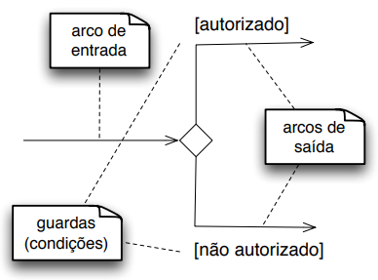
Exemplo – Decisões e Junções

Slide 37
Decisões e Junções - Prático
As condições devem ser avaliadas como verdadeiras ou falsas:
[autorizado] Se a variável autorizado for verdadeira, então seguir o arco indicado;
[nrPalavras > 1000] Se a variável nrPalavras é superior a 1000, então seguir o arco indicado;
Os ramos juntam-se num nodo de junção, que marca o final do comportamento condicional iniciado no nodo de decisão.
Os nodos de junção também são representados como losangos, mas têm mais que um ramo de entrada, e apenas um ramo de saída.

Slide 38
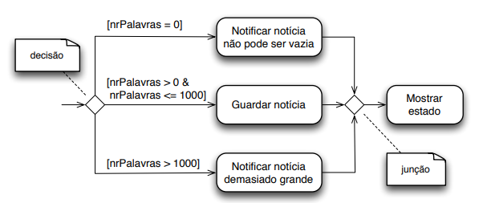
Exemplo Prático

Slide 39
Decisões e Junções - Continuando
Os diagramas de atividade são mais claros se os guardas nos nodos de decisão forem mutuamente exclusivos.
Se um item estiver em stock e for uma encomenda urgente, dois guardas são avaliados como verdadeiros.
Qual o ramo seguido, de acordo com a especificação do UML, está fora do nosso controle.
Podemos resolver esta situação complicada usando guardas mutuamente exclusivos.

Slide 40
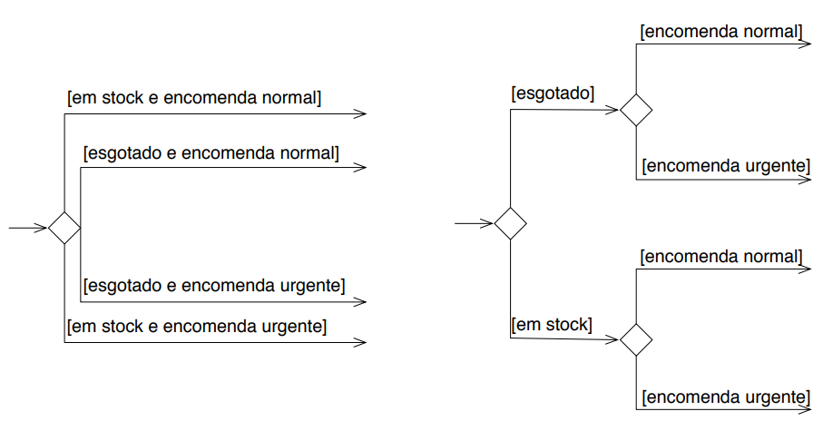
Exemplo Prático

Slide 41
Concorrência
Considere o processo de montagem de um computador:
Preparar a caixa.
Preparar a placa mãe.
Instalar a placa mãe.
Instalar os discos.
Instalar placas de vídeo, som e rede.
Suponha que todo este processo pode ser acelerado, preparando a caixa e a placa mãe ao mesmo tempo
Como Modelar?

Slide 42
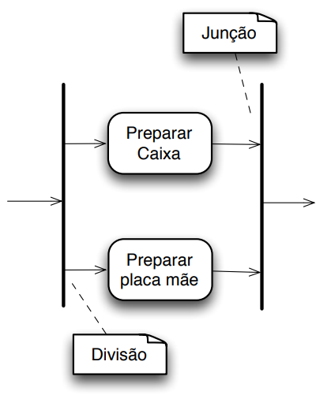
Modelando Concorrência

Slide 43
Invocar Outras Atividades
A medida que se adiciona detalhe ao diagrama de atividade, o diagrama pode tornar-se demasiado grande.
Por outro lado, algumas sequências de ações podem ocorrer mais que uma vez.
Quando isto acontece, pode-se aumentar a legibilidade colocando detalhe de uma ação num diagrama separado.
Indica-se que uma ação é, na verdade, uma atividade definida num outro diagrama, colocando o símbolo.

Slide 44
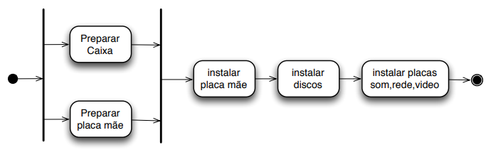
Concorrência - Continuando
Na divisão, o fluxo é dividido em dois ou mais fluxos simultâneos, iniciando as suas tarefas ao mesmo tempo.
A junção significa que todas as ações de entrada devem terminar antes de o fluxo continuar.
A notação é semelhante para a divisão e a junção, mas é fácil reparar na diferença, dado o número de fluxos que entram ou saem.

Slide 45
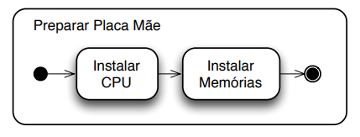
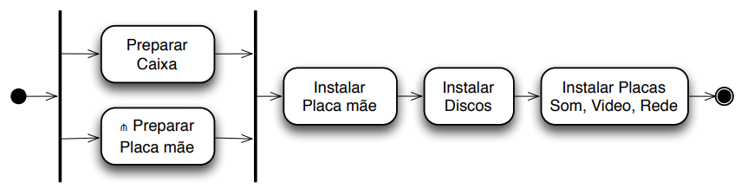
Invocar Outras Atividades - Exemplo
Atividade Pré-Definida
Atividade de Alto Nível

Slide 46
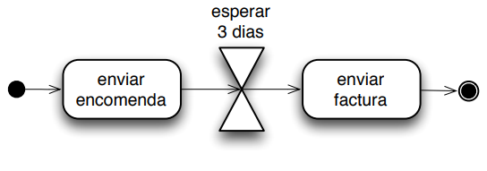
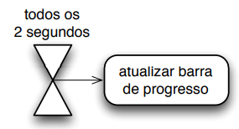
Eventos Temporais
Por vezes o tempo é um fator importante na atividade.
É possível modelar períodos em espera.
Ou processos que iniciam em intervalos regulares de tempo.

Slide 47
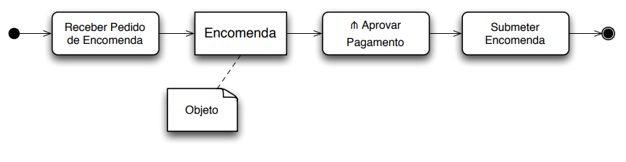
Objetos
Nos diagramas de atividades é possível usar objetos.
Representam os dados a fluir ao longo da atividade.
Um objeto representa algo que está disponível em determinado ponto da atividade.
Podem ser usados para mostrar que um objeto é criado, usado ou modificado, por alguma das ações circundantes.

Slide 48

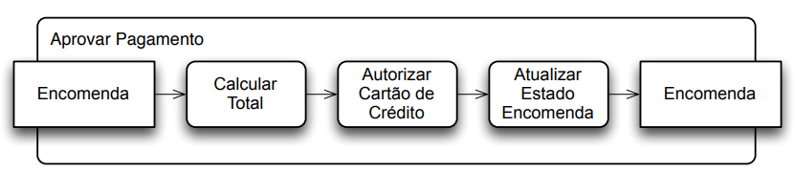
Objetos - Continuação
E possível representar um objeto para mudar de estado ao longo de uma atividade.
O estado do objeto é representado em parênteses retos.
Para além de funcionar como entrada ou saída de ações, os objetos também podem servir de entrada ou saída de uma atividade.
A entrada ou saída de uma atividade são desenhadas como objetos ligeiramente fora do limite do quadro da atividade.

Slide 49
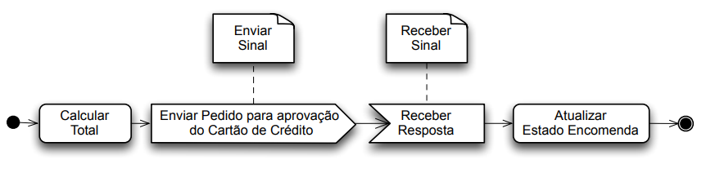
Envio e Recepção de Sinais
As atividades podem envolver interações com pessoas, sistemas ou processos externos;
Por exemplo:
ao autorizar um pagamento por cartão de crédito, é necessário verificar o cartão, interagindo com o serviço de aprovação, disponibilizado pela companhia do cartão de crédito;
Nos diagramas de atividade, os sinais representam interações com participantes externos.

Slide 50
Envio e Recepção de Sinais - Continuação
Receber um Sinal tem o efeito de acordar a ação.
O receptor do sinal saberá como reagir ao sinal, e espera que esse sinal chegue, sem saber exatamente quando.
Enviar um Sinal tem apenas o efeito de enviar um sinal ou mensagem para um participante externo, que saberá como reagir.
No entanto, esse comportamento não é modelado no diagrama de atividades.
Os sinais são assíncronos.
a atividade não espera por uma resposta depois de enviar um sinal: simplesmente move-se imediatamente para a próxima ação;
ao receber um sinal, a atividade espera por uma resposta, e sé avança quando a recebe;

Slide 51
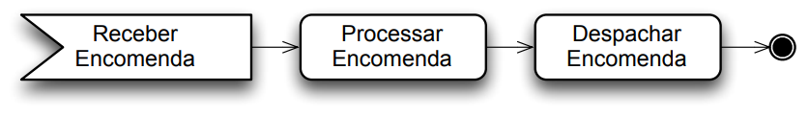
Envio e Recepção de Sinais - Continuação
E possível usar a recepção de um sinal no início do fluxo de um diagrama.
Significa que quando a atividade está ativa, esse nodo aguarda por um sinal.
Assim que o sinal é recebido, a atividade inicia.

Slide 52
Pistas
Uma atividade pode envolver vários participantes diferentes, como diferentes grupos ou papeis numa organização.
Por exemplo:
Uma atividade de processamento de uma encomenda necessita do departamento financeiro (para cobrar ao cliente) e do departamento de expedição (para o envio).
Um processo de suporte técnico pode necessitar de vários níveis de suporte, como o call-center, suporte técnico, etc.
O uso de pistas mostra quais os participantes responsáveis por cada ações.

Slide 53
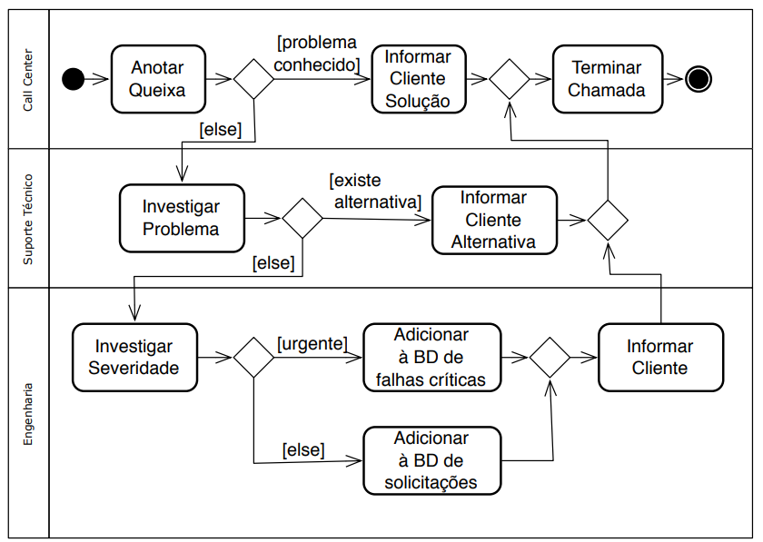
Pistas - Exemplo

Slide 54
Considerações Finais
Esta apresentação introduz cerca de 80% da notação habitual usada em diagramas de atividade.
Quando um diagrama não cabe numa página, usam-se conectores, pequenos círculos, com um número inscrito, que correspondem aos pontos de ligação.
Acima de tudo, o UML é uma linguagem extensível: para além da notação base, os seus utilizadores são convidados a introduzir outros detalhes que possam ser relevantes.

Slide 55
Diagrama de Colaboração

Slide 56
Diagrama de Colaboração
Define a estrutura de como os objetos estão vinculados
Como o Diagrama de Classes
Indica quais mensagens são trocadas entre objetos
Como o Diagrama de Sequencia
Não se preocupa com a temporalidade

Slide 57
Sequência x Colaboração
Semelhante ao Diagrama de Sequência
Diagrama de Sequência se concentra na ordem temporal em que as mensagens são trocadas.
Diagrama de Colaboração se preocupa com a organização estrutural dos objetos.

Slide 58
Objetos
Semelhante a representação do Diagrama de Sequência
Não há linha da vida nem ativação
minha_conta: Conta

Slide 59
Vínculos
Um dos principais objetivos do Diagrama de Colaboração é identificar os vínculos
Vínculos são ligações existentes entre os objetos envolvidos no processos
Envio de Mensagens
Recebimento de mensagens
Ou Ambos

Slide 60
Representação de Vínculo
Um vínculo é representado por uma linha unindo dois objetos.
Deve existir relacionamento equivalente no Diagrama de Classes
curso:1: Curso
turma1: Turma

Slide 61
Mensagens
As mesmas definidas no Diagrama de Sequência
Geralmente representam chamadas de métodos
No Diagrama de Colaboração não existe a preocupação com a ordem
O importante é quem dispara a mensagens

Slide 62
Mensagens - Continuação
Não existe mensagens de retorno
1: Turma()
curso:1: Curso
turma1: Turma

Slide 63
Atores
Mesmos do Diagrama de Sequência
Consequentemente, os mesmos do Diagrama de Casos de Uso
Um ator possui vínculos com outros objetos ou outros atores
Um ator envia e recebe mensagens através de vínculos
Assim como os objetos

Slide 64
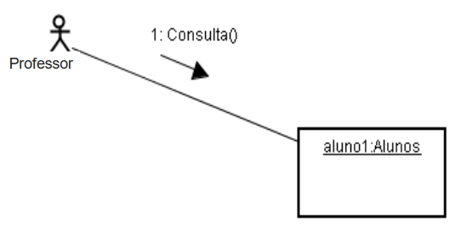
Exemplo de Vínculo de Ator

Slide 65
Condições
Indica que uma mensagem só será enviada quando uma determinada condição for satisfeita
A condição vem entre colchetes antes da mensagem

Slide 66
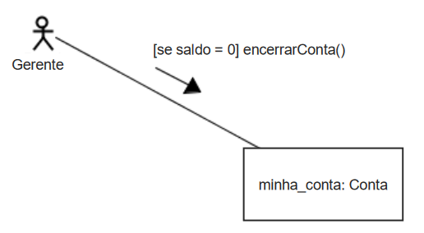
Exemplo de Condição

Slide 67
Auto Chamadas
Um objeto pode disparar uma mensagem para si mesmo
Como no Diagrama de Sequência
A mensagem parte do objeto para si próprio.
Indica que o objeto tem que fazer aquela tarefa para completar o serviço solicitado.

Slide 68
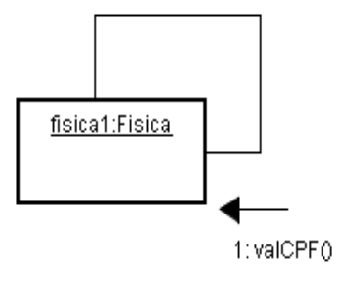
Exemplo de Auto Chamada

Slide 69
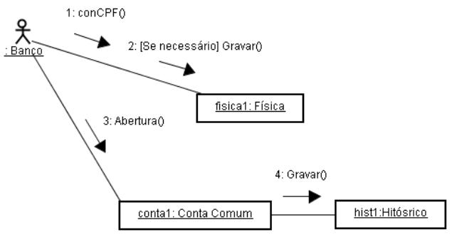
Diagrama de Colaboração

